Slide 1



Slide 2

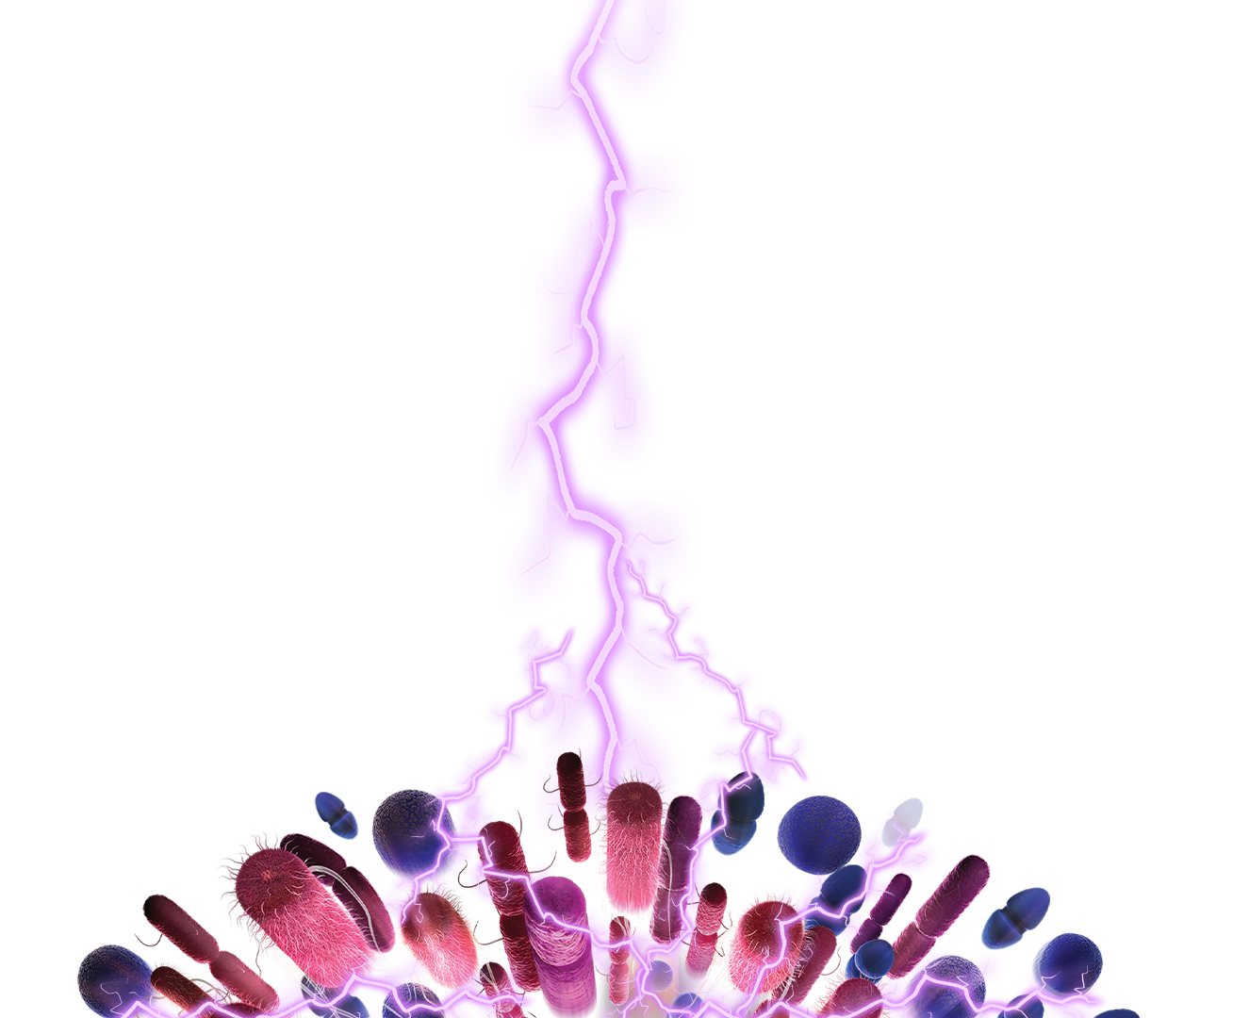
复发难治急性髓系白血病患者脓毒血症病例分享

Slide 3

● 病例简介
摘要
1.独特性：患者复发难治急性髓系白血病，长期重度粒细胞缺乏，此次系重度脓毒血症
2.背景：患者复发难治急性髓系白血病，拟行挽救性单倍体造血干细胞移植，移植前出现重度脓毒血症

Slide 4
● 患者基础信息
1.人口学信息：34岁，男性，职员，安徽亳州
2.主诉：畏寒高热伴肛门疼痛
3.既往史：既往有痔疮病史

Slide 5
● 入院后检查
1.体格检查：
神清，精神差，贫血貌，双肺呼吸音粗，未闻及干湿性啰音，心音可，律齐，腹软，肝脾肋下闻及，全腹无明显压痛及反跳痛
2.辅助检查：
胸腹部CT未见感染灶，肛周超声未见肛周脓肿

Slide 6
● 入院后检查
3.影像学检查：

Slide 7
● 诊断评估
诊断评估
1.初步诊断：脓毒血症
2.诊断依据：多次血培养均检出大肠埃希菌
3.鉴别诊断：无呼吸道及腹腔等感染依据

Slide 8
● 治疗过程
1.药物（亚胺培南西司他汀 1g，q6h）
2.手术（拟行挽救性单倍体造血干细胞移植术）

Slide 9
● 治疗过程
3.微生物/病理结果（血培养：大肠埃希菌，依拉环素敏感）
4.方案调整（因感染控制不佳，调整为依拉环素联合头孢他啶阿维巴坦）
5.指标追踪（PCT由59.747ng/ml降至2.224ng/ml）

Slide 10
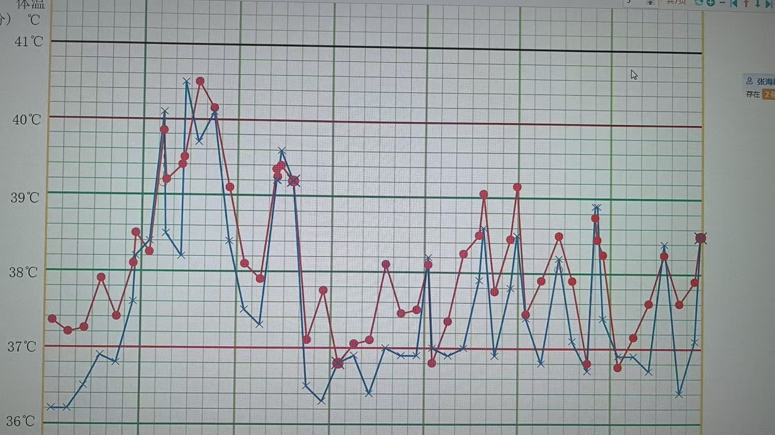
● 治疗过程
3.时间轴记录:(折线图)

Slide 11

● 诊疗体会
1.疗效评价：患者调整抗感染方案后，热峰5天后开始出现下降，PCT及CRP较前明显下降，提示该抗感染方案治疗有效，无不良反应发生，安全性良好
2.局限性：患者原发病未缓解，无法脱离长期的粒细胞缺乏，目前感染控制仅暂时，后续行挽救性单倍体造血干细胞移植机会渺茫
3.结论：依拉环素联合方案控制敏感菌导致的重度脓毒血症有效，安全性良好

Slide 12
感谢观看
敬请指导

